Slide 1
专题十四 生物技术实践
[知识清单]
1.微生物的利用
(1)微生物的分离和培养
(2)某种微生物数量的测定
(3)培养基对微生物的选择作用
(4)利用微生物进行发酵来生产特定的产物以及微生物在其他方面的应用
2.酶的应用
(1)酶活力测定的一般原理和方法
(2)酶在食品制造和洗涤方面的应用
(3)制备和应用固定化酶
3.生物技术在食品加工和其他方面的应用
(1)从生物材料中提取某些特定的成分
(2)运用发酵加工食品的基本方法
(3)测定食品加工中可能产生的有害物质
(4)蛋白质的提取和分离

Slide 2
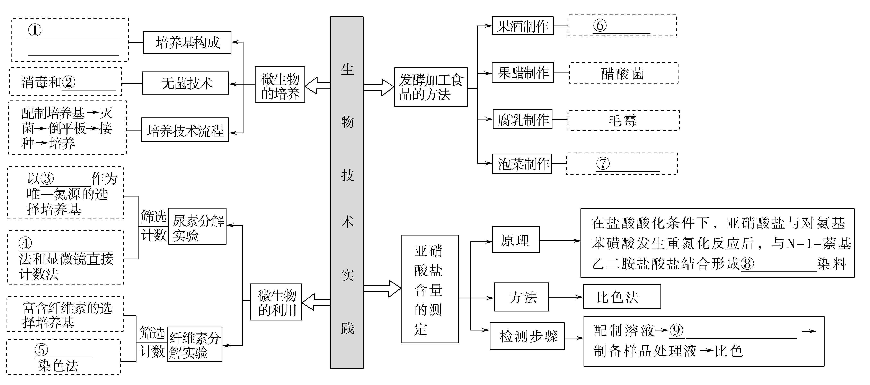
01
构建知识体系
水、碳源、
酵母菌
氮源、无机盐
灭菌
乳酸菌
尿素
稀释涂布平板
玫瑰红色
制备标准显色液
刚果红

Slide 3
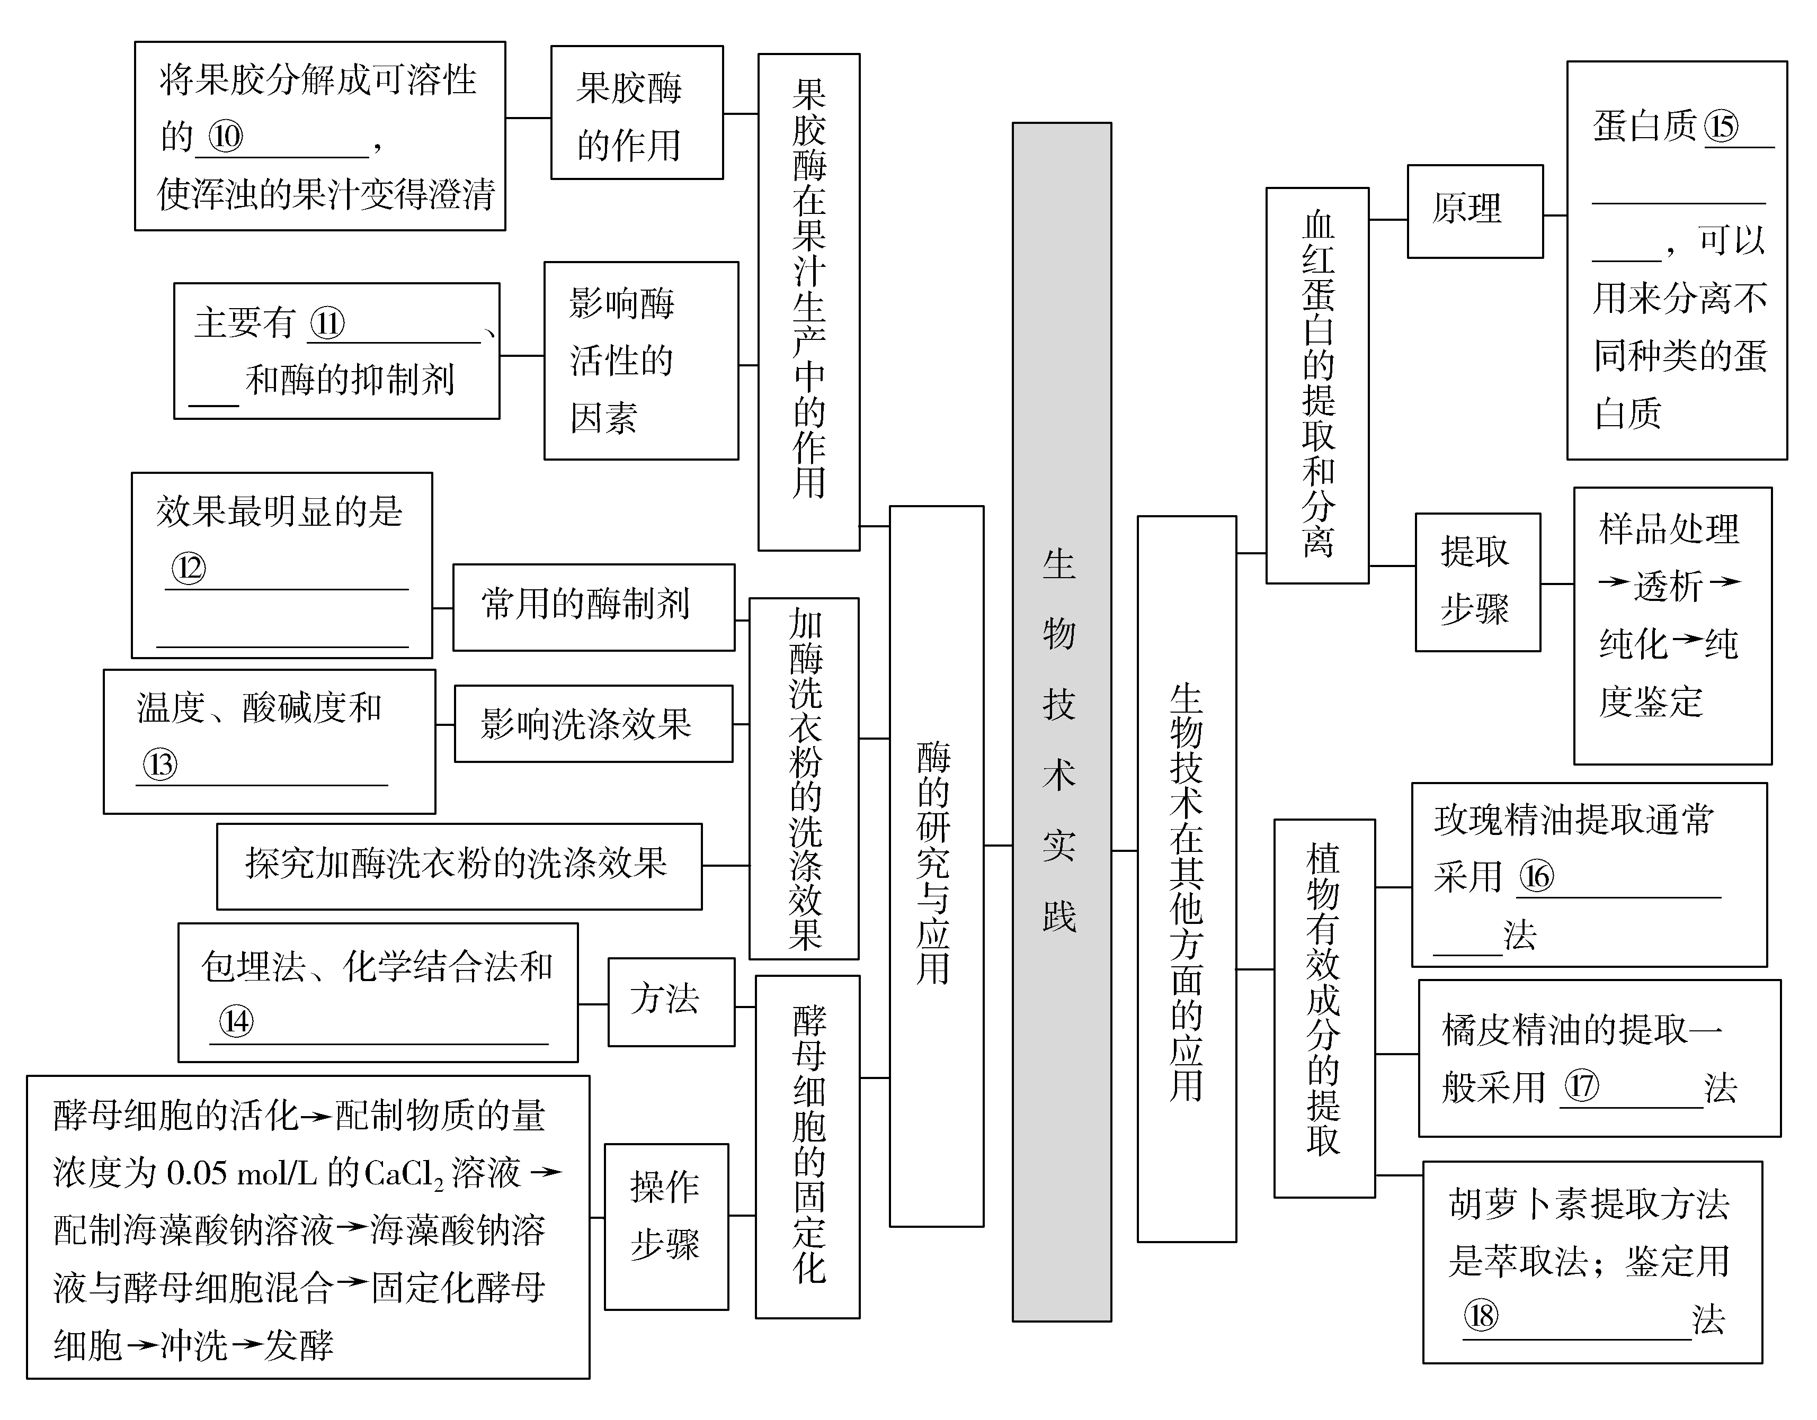
半乳糖醛酸
各种特性的差异
温度、pH
碱性蛋白酶和
碱性脂肪酶
表面活性剂
水蒸气蒸馏
物理吸附法
压榨
纸层析

Slide 4
教材拾遗
1．( P4“侧栏思考”)你认为应该从哪些方面防止发酵液被污染？
提示 需要从发酵制作的过程进行全面的考虑。例如，榨汁机、发酵装置要清洗干净；每次排气时只需拧松瓶盖、不要完全揭开瓶盖等。
2．( P8侧栏“小资料”)影响腐乳种类的因素有哪些？举例说出加入的辅料与腐乳种类的关系。
提示 豆腐的含水量不同、发酵条件的不同、加入的辅料不同。红方加入了红曲，糟方加入了酒糟，青方不加辅料。

Slide 5
3．( P9“侧栏思考题”)为什么含有抗生素的牛奶不能发酵成酸奶？
提示 酸奶的制作依靠的是乳酸菌的发酵作用。抗生素能够杀死或抑制乳酸菌的生长，因此含有抗生素的牛奶不能发酵成酸奶。
4．( P10“侧栏思考题”)为什么日常生活中要多吃新鲜蔬菜，不宜多吃腌制蔬菜？
提示 在腌制过程中，蔬菜中的硝酸盐会被微生物还原成亚硝酸盐，危害人体健康。
5．( P10“侧栏思考题”)为什么泡菜坛内有时会长一层白膜？你认为这层白膜是怎么形成的？
提示 形成白膜是由于产膜酵母的繁殖。酵母菌是兼性厌氧微生物，泡菜发酵液营养丰富，其表面氧气含量也很丰富，适合酵母菌繁殖。

Slide 6
6．( P17“倒平板操作讨论”)平板冷凝后，为什么要将平板倒置？
提示 平板冷凝后，皿盖上会凝结水珠，凝固后的培养基表面的湿度也比较高，将平板倒置，既可避免培养基表面的水分过快蒸发，又可以防止皿盖上的水珠落入培养基，造成污染。
7．( P18“侧栏小资料”)微生物的接种方法只有平板划线法和稀释涂布平板法吗？微生物接种的核心是什么？
提示 不是。微生物的接种方法还包括斜面接种、穿刺接种等，其核心是防止杂菌污染，保证培养物的纯度。

Slide 7
8．(P22文字信息)得到3个或3个以上菌落数在30～300的平板一定正确吗？
提示 如得到3个平板，菌落数分别为230、34、240，虽然菌落数均在“30～300”，但由于34与另外两个平板上的菌落数差异较大，应找出原因并重新实验。
9．(P44“侧栏思考题”)为什么在混合苹果泥和果胶酶之前，要将果泥和果胶酶分装在不同的试管中恒温处理？
提示 将果泥和果胶酶分装在不同的试管中恒温处理，可以保证底物和酶在混合时的温度是相同的，避免了果泥和果胶酶混合时影响混合物的温度，从而影响果胶酶活性的问题。

Slide 8
10．(P44“侧栏思考题”)在探究温度或pH对酶活性的影响时，是否需要设置对照？如果需要，又应该如何设置？为什么？
提示 需要设置对照实验，不同的温度梯度之间或不同的pH梯度之间可以作为对照，这种对照称为相互对照。
11．(P44“侧栏思考题”)为什么能够通过测定滤出的苹果汁的体积大小来判断果胶酶活性的高低？
提示 果胶酶将果胶分解为小分子物质，小分子物质可以通过滤纸，因此苹果汁的体积大小反映了果胶酶催化分解果胶的能力。在不同的温度和pH下，果胶酶的活性越大，苹果汁的体积就越大。

Slide 9
12．(P46“侧栏信息”)普通洗衣粉可能对环境造成怎样的影响？
提示 普通洗衣粉中含有磷，含磷污水排放到水中可能导致微生物和藻类的大量繁殖，造成水体污染。
13．(P48“侧栏思考题”)在本课题中你打算使用什么方法和标准判断洗涤效果？
提示 可在洗涤后比较污物的残留状况，如：已消失、颜色变浅、面积缩小等，最好能进行定量的比较。
14．(P49“侧栏信息”)什么叫高果糖浆？它作为蔗糖的替代品，对人类健康有什么益处？
提示 高果糖浆是指果糖含量为42%左右的糖浆，它不会像蔗糖那样诱发肥胖、糖尿病、龋齿和心血管等疾病。

Slide 10
15．(P50“侧栏信息”)什么叫作微生物的活化？
提示 在缺水状态下，微生物处于休眠状态。活化就是让处于休眠状态的微生物重新恢复正常的生活状态。
16．(P78“萃取剂选择讨论”)：
(1)乙醇和丙酮能够用于胡萝卜素的萃取吗？为什么？
提示 胡萝卜素可溶于乙醇和丙酮，但它们是水溶性有机溶剂，因萃取中与水混溶而影响萃取效果，所以不用它们作萃取剂。
(2)在石油醚、醋酸乙酯、乙醚、苯和四氯化碳这几种有机溶剂中，哪种最适宜用来提取胡萝卜素？
提示 在这五种有机溶剂中，石油醚的沸点最高，在加热萃取时不易挥发，所以石油醚最适宜用作萃取剂。
17．(P67“侧栏信息”)说出透析袋的成分和作用。
提示 透析袋一般是用硝酸纤维素(又称玻璃纸)制成的，能使小分子自由进出，而将大分子保留在袋内。透析可以去除样品中分子量较小的杂质，或用于更换样品的缓冲液。

Slide 11
02
突破核心考点
考点1 传统发酵技术的应用及有害物质的测定
1．(2019·海南卷·30节选)某同学在通过发酵制作果酒时，发现在制作原料中添加一定量的糖，可以提高酒精度，原因是___________________________________ ____________________________________________________________________。
在家庭以葡萄为原料制作葡萄酒时，可以不添加酵母菌，原因是______________________；在制作葡萄酒的过程中，如果密封不严混入空气，发酵液会变酸，可能的原因是______________________________________。
糖类是主要的能源物质，可以为酵母菌的生长、繁殖提供能源物质，还可以作为酒精发酵的原料
葡萄皮上附着有野生的酵母菌
醋酸菌大量增殖，进行醋酸发酵
2．(2016·全国卷Ⅲ·39)某同学用新鲜的泡菜滤液为实验材料分离纯化乳酸菌。分离纯化所用固体培养基中因含有碳酸钙而不透明，乳酸菌产生的乳酸能溶解培养基中的碳酸钙。回答下列问题：
(1)分离纯化乳酸菌时，首先需要用___________对泡菜滤液进行梯度稀释，进行梯度稀释的理由是_______________________________________________________。
(2)推测在分离纯化所用的培养基中加入碳酸钙的作用有____________和______________。分离纯化时应挑选出______________的菌落作为候选菌。
(3)乳酸菌在－20 ℃长期保存时，菌液中常需要加入一定量的___________(填“蒸馏水”“甘油”或“碳酸钙”)。
无菌水
泡菜滤液中菌的浓度高，直接培养很难分离得到单菌落
鉴别乳酸菌
中和产生的乳酸(或酸)
具有透明圈
甘油

Slide 12
3．(2017·全国卷Ⅱ·37)豆豉是大豆经过发酵制成的一种食品。为了研究影响豆豉发酵效果的因素，某小组将等量的甲、乙两菌种分别接入等量的A、B两桶煮熟大豆中并混匀，再将两者置于适宜条件下进行发酵，并在32 h内定期取样观测发酵效果。回答下列问题：
(1)该实验的自变量是________、________。
(2)如果发现发酵容器内上层大豆的发酵效果比底层的好，说明该发酵菌是____________。
(3)如果在实验后，发现32 h内的发酵效果越来越好，且随发酵时间呈直线上升关系，则无法确定发酵的最佳时间；若要确定最佳发酵时间，还需要做的事情是________________________________________________________________________。
(4)从大豆到豆豉，大豆中的成分会发生一定的变化，其中，蛋白质转变为_________________，脂肪转变为____________________。
菌种
发酵时间
好氧菌
延长发酵时间，观测发酵效果，最好的发酵效果所对应的时间即为最佳发酵时间
氨基酸和肽
脂肪酸和甘油

Slide 13
1．理清“4”种传统发酵食品的技术
食品 | 菌种 | 呼吸类型 | 原理 | 温度
果酒 | 酵母菌 | 无氧 | 无氧呼吸产生酒精 | 18～25 ℃
果醋 | 醋酸菌 | ________ | 糖(酒精)→醋酸 | 30～35 ℃
腐乳 | 毛霉等 | ________ | 蛋白酶、脂肪酶水解蛋白质、脂肪 | 15～18 ℃
泡菜 | 乳酸菌 | ________ | 无氧呼吸产生乳酸 | —
有氧
有氧
无氧
2．把握控制杂菌的“四大措施”
(1)通过发酵条件控制杂菌。
①无氧发酵时的无氧环境可以抑制好氧菌。
②乳酸菌发酵、酒精发酵形成的酸性环境抑制杂菌繁殖。
(2)利用盐控制杂菌：如腐乳的制作。
(3)利用酒精控制杂菌：如果酒、腐乳的制作。
(4)利用香辛料控制杂菌：如腐乳、泡菜的制作。

Slide 14
3．理解乳酸菌、乳酸、亚硝酸盐的数量随时间变化的曲线
4．亚硝酸盐含量的测定
(1)方法：____________
(2)原理：在____________条件下，亚硝酸盐与对氨基苯磺酸发生重氮化反应后，再与N-1-萘基乙二胺盐酸盐结合生成__________溶液。
(3)检测步骤：配制溶液→__________________→制备样品处理液→比色
比色法
盐酸酸化
玫瑰红
制备标准显色液

Slide 15
1．在果酒制作实验中，检验是否有酒精产生，正确的操作步骤是先在试管中加入适量的发酵液，然后再加入硫酸和重铬酸钾的混合液。 ( )
2．用大白菜腌制泡菜的过程中亚硝酸盐含量变化是先增加后减少。 ( )
3．亚硝酸盐不是致癌物质，但可转变成致癌物质亚硝胺。 ( )
4．在果酒的制作中，榨出的葡萄汁需要经过灭菌后才能发酵。 ( )
× √ √ ×

Slide 16
考点2 微生物的培养、分离与计数
1．(2018·全国卷Ⅱ·37)在生产、生活和科研实践中，经常通过消毒和灭菌来避免杂菌的污染。回答下列问题：
(1)在实验室中，玻璃和金属材质的实验器具________(填“可以”或“不可以”)放入干热灭菌箱中进行干热灭菌。
(2)牛奶的消毒常采用巴氏消毒法或高温瞬时消毒法，与煮沸消毒法相比，这两种方法的优点是________________________________________。
(3)密闭空间内的空气可采用紫外线照射消毒，其原因是紫外线能_ ___________。在照射前，适量喷洒________，可强化消毒效果。
(4)水厂供应的自来水通常是经过________(填“氯气”“乙醇”或“高锰酸钾”)消毒的。
(5)某同学在使用高压蒸汽灭菌锅时，若压力达到设定要求，而锅内并没有达到相应温度，最可能的原因是_____________________________。
可以
在达到消毒目的的同时，营养物质损失较少
破坏DNA结构
消毒液
氯气
未将锅内冷空气排尽

Slide 17
2．(2019·全国卷Ⅰ·37)已知一种有机物X(仅含有C、H两种元素)不易降解，会造成环境污染。某小组用三种培养基筛选土壤中能高效降解X的细菌(目标菌)。
Ⅰ号培养基：在牛肉膏蛋白胨培养基中加入X(5 g/L)。
Ⅱ号培养基：氯化钠(5 g/L)，硝酸铵(3 g/L)，其他无机盐(适量)，X(15 g/L)。
Ⅲ号培养基：氯化钠(5 g/L)，硝酸铵(3 g/L)，其他无机盐(适量)，X(45 g/L)。回答下列问题。
(1)在Ⅰ号培养基中，为微生物提供氮源的是__________________。Ⅱ、Ⅲ号培养基中为微生物提供碳源的有机物是________。
(2)若将土壤悬浮液接种在Ⅱ号液体培养基中，培养一段时间后，不能降解X的细菌比例会________，其原因是_________________________________________ ____________________________________。
(3)Ⅱ号培养基加入琼脂后可以制成固体培养基，若要以该固体培养基培养目标菌并对菌落进行计数，接种时，应采用的方法是____________________。
(4)假设从Ⅲ号培养基中得到了能高效降解X的细菌，且该菌能将X代谢为丙酮酸，则在有氧条件下，丙酮酸可为该菌的生长提供_______和___________________。
牛肉膏、蛋白胨
X
下降
不能降解X的细菌因缺乏碳源不能增殖，而能降解X的细菌能够增殖
稀释涂布平板法
能量
合成其他物质的原料

Slide 18
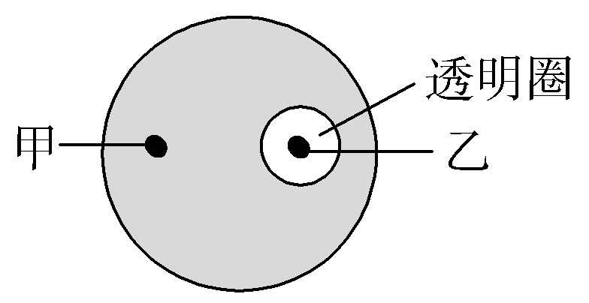
3．(2019·全国卷Ⅱ·37)物质W是一种含氮有机物，会污染土壤。W在培养基中达到一定量时培养基表现为不透明。某研究小组欲从土壤中筛选出能降解W的细菌(目标菌)。回答下列问题。
(1)要从土壤中分离目标菌，所用选择培养基中的氮源应该是________。
(2)在从土壤中分离目标菌的过程中，发现培养基上甲、乙两种细菌都能生长并形成菌落(如图所示)。如果要得到目标菌，应该选择________菌落进一步纯化，选择的依据是_________________________________________。
W
乙
乙菌落周围出现透明圈，说明乙菌能降解W
(3)土壤中的某些微生物可以利用空气中的氮气作为氮源。若要设计实验进一步确定甲、乙菌能否利用空气中的氮气作为氮源，请简要写出实验思路、预期结果和结论，即_________________________________________________________________ _____________________________________________________。
(4)该小组将人工合成的一段DNA转入大肠杆菌，使大肠杆菌产生能降解W的酶(酶E)。为了比较酶E与天然酶降解W能力的差异，该小组拟进行如下实验，请完善相关内容。
①在含有一定浓度W的固体培养基上，A处滴加含有酶E的缓冲液，B处滴加含有相同浓度天然酶的缓冲液，C处滴加___________，三处滴加量相同。
②一段时间后，测量透明圆的直径。若C处没有出现透明圈，说明___________________；若A、B处形成的透明圆直径大小相近，说明____________________________________。
将甲、乙菌分别接种在无氮源培养基上，若细菌能生长，则说明该细菌能利用空气中的氮气作为氮源
缓冲液
缓冲液不能降解W
酶E与天然酶降解W的能力相近

Slide 19
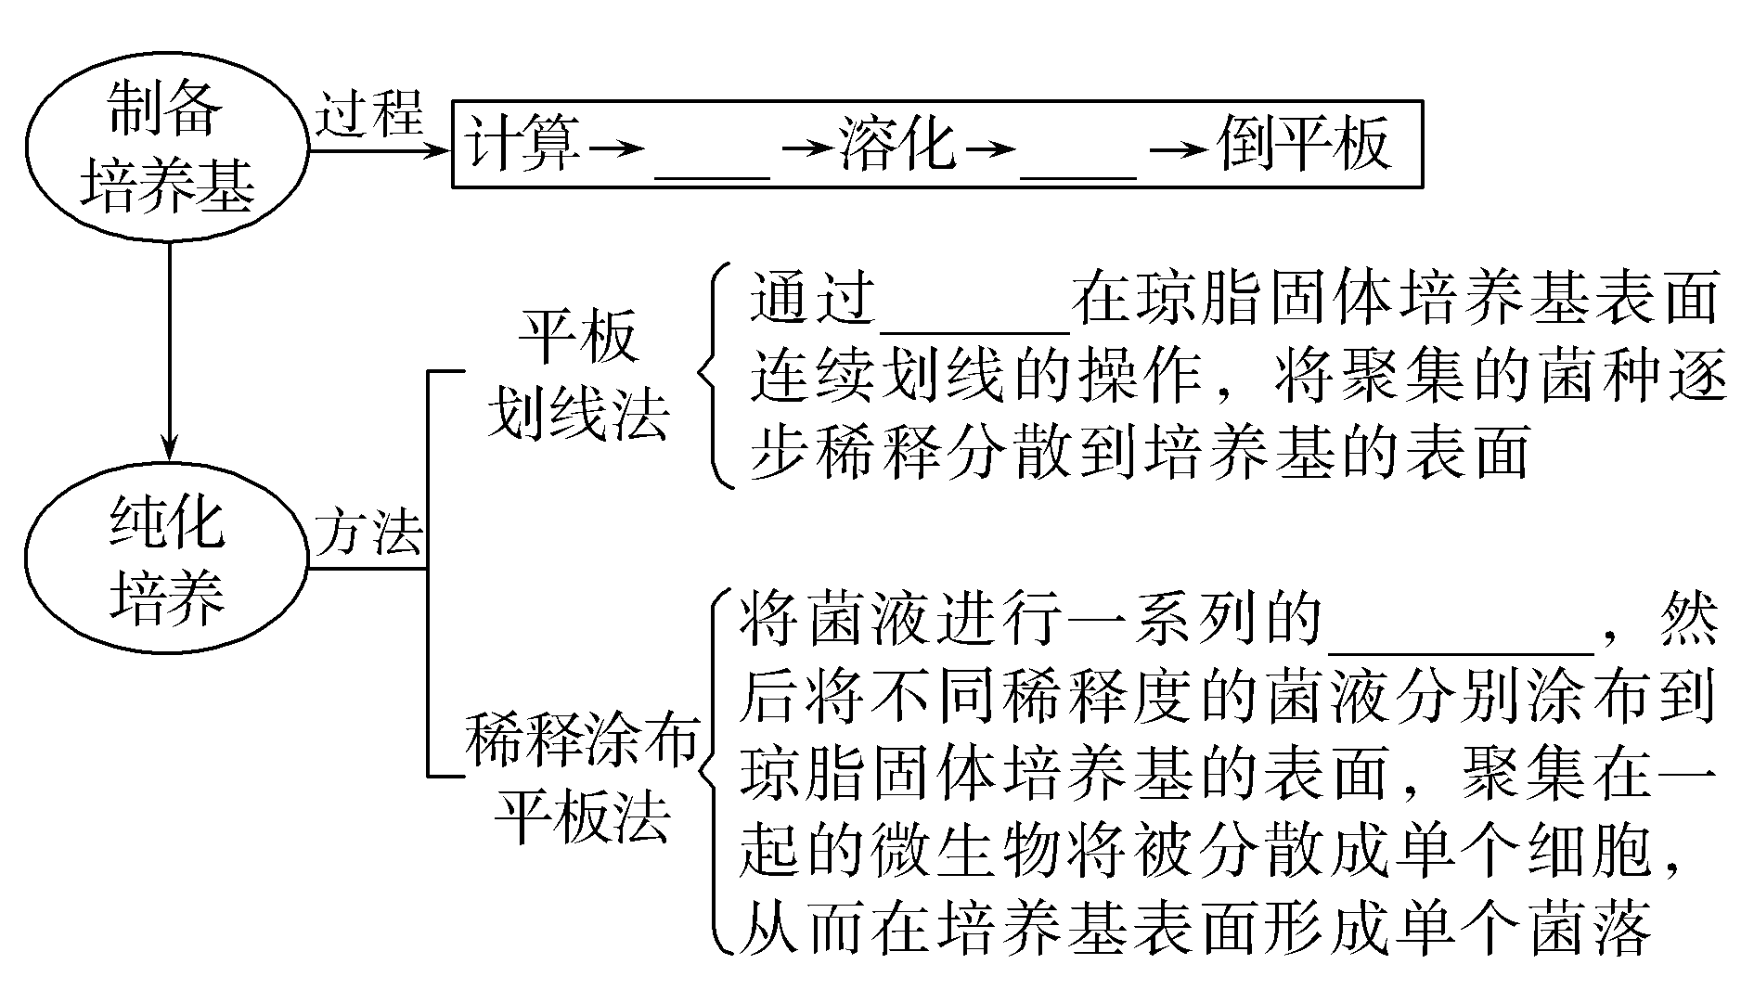
1．两类培养基辨析
(1)________培养基：加入的物质起“鉴别”作用(该物质可能与被鉴别菌种发生特殊颜色反应)，该物质加入后并未杀死其他微生物，其培养基中可生存多种微生物。
(2)________培养基：加入的物质起“筛选”作用，该物质可抑制或杀死其他微生物，只有被选择的“目标菌种”才能生存下来。
鉴别
选择
2．培养基制备与微生物纯化技术
称量
灭菌
接种环
梯度稀释

Slide 20
3．筛选目的微生物的原理与实例
(1)原理：人为提供有利于目的菌株生长的条件(包括营养、温度、pH等)，同时______________其他微生物的生长。因此，可以通过配制“选择”培养基、控制培养条件等选择目的微生物。
抑制或阻止
(2)实例：
“尿素”
酚红
变红
分解尿素
纤维素
纤维素分解菌
纤维素
消失
透明圈

Slide 21
4．微生物计数的“两”种方法
(1)直接计数法：__________________法。
(2)间接计数法：稀释涂布平板法(活菌计数法)，统计的菌落数往往比活菌的实际数目低。
5．关注两种对照组与一种重复组
(1)将一未接种的选择培养基与接种的选择培养基一起培养——用于确认培养基灭菌是否彻底(制备是否合格)；
(2)将一接种的普通培养基与接种的选择培养基一起培养——用于确认选择培养基是否起到“筛选”作用；
(3)进行微生物计数时，每一稀释度下涂布三个平板，即设置重复组，是为了求平均值，提高计数准确度。
显微镜直接计数
[易错警示]
(1)利用平板菌落计数法的计算公式估算水样中的活菌数：C/V×M(稀释倍数)。
(2)平板划线法适用于微生物的纯化，但不能用于微生物计数。
(3)观察菌落需要用固体培养基，因此培养基要添加琼脂。
(4)菌种用甘油管藏法长期保存，保存时菌液中常添加一定量的甘油。

Slide 22
1．在微生物培养中，检验培养基是否被污染的方法是用一组不接种或接种无菌水的培养基与接种培养物的培养基一起培养。 ( )
2．检验以尿素为唯一氮源的培养基是否分离出了分解尿素的细菌，方法是在培养基中加入酚红指示剂，若指示剂变红，则可初步鉴定该细菌能分解尿素。 ( )
3．培养微生物的试剂和器具都要进行高压蒸汽灭菌。 ( )
4．接种前后，接种环都要在酒精灯火焰上进行灼烧。 ( )
5．菌种分离和菌落计数都可以使用固体培养基。 ( )
6．在培养基中加入青霉素能抑制真菌生长，但不影响细菌生长。 ( )
7．培养基必须含有碳源、氮源、水、无机盐及生长因子。 ( )
8．平板划线和涂布平板这两种接种方法都可对微生物进行分离。 ( )
9．检验培养基是否被杂菌污染的最有效方法是将未接种的培养基放在恒温箱中培养。
10．采用稀释涂布平板法计数某种细菌的原理是，当样品稀释度足够高时，固体平板上一菌落，来源于样品稀释液中的一个活菌，故可通过平板上的菌落数推测样品中的活菌数。 ( )
√ √ × √ √ × × √ √ √

Slide 23
考点3 酶的应用
A
D
2．(2018·江苏卷·14)下列关于酵母细胞固定化实验的叙述，正确的是 ( )
A．用温水使海藻酸钠迅速溶解，待其冷却到室温后用于包埋细胞
B．进行包埋时，用于悬浮细胞的CaCl₂溶液浓度要适宜
C．注射器(或滴管)出口应尽量贴近液面以保证凝胶珠成为球状
D．包埋酵母细胞的凝胶珠为淡黄色半透明状，并具有一定的弹性

Slide 24
3．(全国卷Ⅰ·39节选)已知微生物A可以产生油脂，微生物B可以产生脂肪酶。脂肪酶和油脂可用于生物柴油的生产。回答有关问题：
(4)为了确定微生物B产生的脂肪酶的最适温度，某同学测得相同时间内，在35 ℃、40 ℃、45 ℃温度下降解10 g油脂所需酶量依次为4 mg、1 mg、6 mg，则上述三个温度中，__________ ℃条件下该酶活力最小。为了进一步确定该酶的最适温度，应围绕________℃设计后续实验。
45
40

Slide 25
1．酶活力测定的一般原理和方法
(1)酶的活性：指酶催化一定化学反应的能力。
(2)酶活性的高低：一定条件下，酶催化的某一化学反应的____________来表示。
(3)影响酶活性的因素：①温度；②pH；③酶的抑制剂。
反应速度
2．酶在食品制造和洗涤方面的应用
(1)果胶酶在果汁生产中的作用的相关实验分析
实验名称(目的) | 自变量 | 因变量 | 注意事项
探究温度对果胶酶活性影响 | ______ | 果汁量 (澄清度) | ①底物和酶在混合时的温度是相同的；②苹果泥和果胶酶用量在各个试管中应相同；③pH应为最适pH
探究pH对果胶酶活性的影响 | ______ |  | ①温度应为最适温度；②pH梯度可用NaOH溶液和盐酸调节；③用玻璃棒搅拌使反应充分进行
探究果胶 酶的用量 | ______ ______ |  | ①制备苹果泥后迅速加热，使苹果泥中的果胶酶变性；②温度、pH应为最适且保持不变
温度
pH
果胶酶
的用量

Slide 26
(2)加酶洗衣粉的洗涤效果的探究实验分析
实验名称(目的) | 自变量 | 因变量 | 无关变量
探究普通洗衣粉和加酶洗衣粉的洗涤效果 | ________________ | 洗涤 效果 | 水的用量，污物的量，实验用布的质地与大小，不同洗衣粉的用量，搅拌、洗涤时间等
探究不同种类加酶洗衣粉的洗涤效果 | ____________________
探究温度对加酶洗衣粉洗涤效果的影响 | ________
洗衣粉的种类
加酶洗衣粉中酶的种类
温度
3．制备和应用固定化酶
(1)固定化技术
名称 | 原理
包埋法 | 将酶或微生物细胞均匀地包埋在____________中
化学结合法 | 利用共价键、离子键将________________相互连接起来
物理吸附法 | 通过物理吸附作用，把酶或细胞固定在________表面
细微网格
酶分子或细胞
载体
(2)流程法理解固定化酵母细胞
酵母细胞的活化→配制物质的量浓度为0.05 mol/L的CaCl₂溶液→ →海藻酸钠溶液与酵母细胞混合→__________________→冲洗→发酵
配制海藻酸钠溶液
固定化酵母细胞

Slide 27
1．探究温度对酶活性的影响的实验中，将酶溶液加入底物后，迅速将温度调至设定的温度，并持续反应一段时间。 ( )
2．从酶的固定方式看，物理吸附法比化学结合法对酶活性影响大。 ( )
3．将海藻酸钠凝胶珠用自来水冲洗，目的是洗去CaCl₂和杂菌。 ( )
4．凝胶装填入色谱柱时，可轻轻敲打柱体消除气泡。 ( )
5．蛋白质通过凝胶时，相对分子质量较大的移动速度慢。 ( )
6．透析的目的是去除样品中相对分子质量较小的杂质。 ( )
7．蛋白质的提取和分离一般可分为粗分离、样品处理、纯化、纯度鉴定等4步。
× × × √ × √ ×

Slide 28
考点4 其他技术的应用
1．(2019·海南卷·30节选)玫瑰精油可用玫瑰花瓣为原料，采用水蒸气蒸馏法提取。水蒸气蒸馏法的原理是________________________________________________ ______________________________________________________________。
在进行蒸馏时，冷凝管的进水口比出水口________(填“高”或“低”)。蒸馏收集到的乳浊液是玫瑰精油和水的混合物，要得到玫瑰精油，需要向乳浊液中加入NaCl其目的是______________________；得到的油层还需要加入无水Na₂SO₄，其目的是________________________________。
利用水蒸气将挥发性较强的植物芳香油携带出来，形成油水混合物，冷却后，混合物又会重新分离出油层和水层
低
促进油和水的分离
吸去芳香油中残留的水分
2．(2017·全国卷Ⅲ·37)绿色植物甲含有物质W，该物质为无色针状晶体，易溶于极性有机溶剂，难溶于水，且受热、受潮易分解。其提取流程为：植物甲→粉碎→加溶剂→振荡→收集提取液→活性炭处理→过滤去除活性炭→蒸馏(含回收溶剂)→重结晶→成品。回答下列问题：
(1)在提取物质W时，最好应选用的一种原料是________(填“高温烘干”“晾干”或“新鲜”)的植物甲，不宜选用其他两种的原因是______________________ ____________________________________________________________________________________________________________。
晾干
高温烘干过程中，植物甲中的物质W易被破坏；新鲜的植物甲含水量高，用于提取的极性有机溶剂会被水稀释，进而降低对物质W的提取效果

Slide 29
(2)提取物质W时，振荡的作用是________________________________。
(3)活性炭具有很强的吸附能力，在提取过程中，用活性炭处理提取液的目的是___________________________________。
(4)现有丙酮(沸点56℃)、乙醇(沸点约78℃)两种溶剂，在提取物质W时，应选用丙酮作为提取剂，理由是___________________________________________。
(5)该实验操作过程中应注意的事项是___ __________________________(答出两点即可)。
使原料和溶剂充分混匀
去除提取液中的色素
丙酮沸点低于乙醇，蒸馏时物质W分解较少
在温度较低的情况下操作，防火

Slide 30
1．从生物材料中提取某些特定的成分
(1)植物有效成分的提取方法：
提取方法 | 方法步骤 | 适用范围
蒸馏法 | 水蒸气蒸馏→分离油层→除水过滤 | 适用于提取玫瑰油、薄荷油等____________的芳香油
压榨法 | 石灰水浸泡→漂洗→压榨、过滤、静置→再次过滤 | 适用于柑橘、柠檬等__________原料的提取
萃取法 | 粉碎、干燥→萃取、过滤→浓缩 | 适用范围广，要求原料的颗粒要尽可能细小，能充分浸泡在____________中
挥发性强
易焦糊
有机溶剂

Slide 31
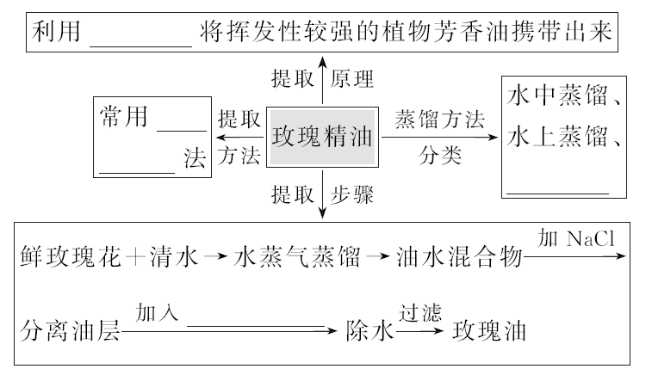
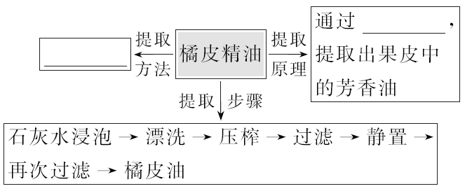
(2)提取植物有效成分的实例：
①玫瑰精油的提取：
水蒸气
水蒸
气蒸馏
水气蒸馏
无水Na₂SO₄
机械加压
②橘皮精油的提取：
压榨法

Slide 32
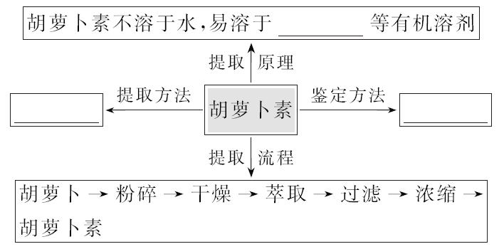
③胡萝卜素的提取：
石油醚
萃取法
纸层析法
2．血红蛋白的提取和分离
(1)蛋白质分离的原理
根据蛋白质各种特性的差异，如分子的______________、所带电荷的____________、溶解度、吸附性质和对其他分子的亲和力等等，可以用来分离不同种类的蛋白质。
(2)血红蛋白分离的过程
①样品的处理——通过洗涤红细胞、___________________、离心等操作收集到血红蛋白溶液
②样品的粗分离——经过________去除分子量较小的杂质
③样品的纯化——通过____________法将相对分子质量较大的杂质蛋白除去
④纯度鉴定——______________________________。
形状和大小
性质和多少
血红蛋白的释放
透析
凝胶色谱
SDS——聚丙烯酰胺凝胶电泳

Slide 33
1．对胡萝卜素的提取与鉴定，在浓缩前还需进行过滤，为除去滤液中的水分，应加入无水硫酸钠。 ( )
2．萃取胡萝卜素的有机溶剂应该具有较高的沸点，能够充分溶解胡萝卜素。
3．蒸馏法的实验原理是利用水将芳香油溶解下来，再把水蒸发掉，剩余的就是芳香油。
4．蒸馏法适用于提取玫瑰油、薄荷油等挥发性强的芳香油。 ( )
× √ × √

